Slide 1


COMUNICAZIONE
E LINGUAGGIO POLITICO - 5
Prof.ssa Valentina Polci
a.a. 2022-2023

Slide 2
bibliografia
Cosenza G., Semiotica e comunicazione politica, Laterza, Roma-Bari 2018

Slide 3
lo storytelling
Nella cultura statunitense l’attenzione per l’arte del raccontare storie è diffusa da decenni, e la capacità narrativa è considerata frutto dell’apprendimento di tecniche particolari, codificate e addirittura insegnate nelle università (mentre in Italia è ancora prevalentemente legata all’ispirazione personale e solitaria)
Nella comunicazione politica americana, la consapevolezza di quanto sia importante che un leader sappia raccontare storie su se stesso, sulla propria vita, su quella degli elettori e delle elettrici a cui si rivolge, e sappia continuare a raccontarle una volta eletto per gestire e mantenere vivo il consenso su di sé è presente fin dalla fine degli anni Cinquanta, quando con la diffusione di massa della televisione si svilupparono i fenomeni della personalizzazione e mediatizzazione della politica. Ma la moda dello storytelling risale agli anni Novanta, quando investì molti ambiti disciplinari e professionali (si parlò di narrative turn/storytelling revival)
In Italia questa moda è arrivata oltre dieci anni dopo, fra il 2007 e il 2010, e nella comunicazione politica italiana, a partire dal 1994, l’attenzione allo storytelling fu connotata negativamente e associata al “berlusconismo”, come arte del raccontare favole o, peggio, mentire. Nella comunicazione politica italiana si può parlare di consapevolezza dell’importanza dello storytelling solo con l’arrivo di Matteo Renzi alla segreteria del Partito Democratico, nel dicembre 2013, e poi alla Presidenza del consiglio nel 2014, ma con alcune esagerazioni ed errori.

Slide 4
storytelling e semiotica
Cosa significa essere un bravo storyteller? Che storie si raccontano? Come si costruiscono? Cosa le rende efficaci?
Rispondere a queste domande con gli strumenti della semiotica significa condurre almeno tre tipi di analisi sui testi:
l’analisi NARRATIVA: indagare le strutture semionarrative
l’analisi ENUNCIAZIONALE: analizzare il modo in cui i discorsi costruiscono la relazione fra l’enunciatore e l’enunciatario
l’analisi PASSIONALE: rilevare il modo in cui vi sono rappresentate le emozioni (che la semiotica chiama “passioni”) di tutti
Sono questi gli strumenti minimi necessari per spiegare l’efficacia , o l’inefficacia, di qualunque narrazione proposta dalla comunicazione di massa contemporanea.

Slide 5
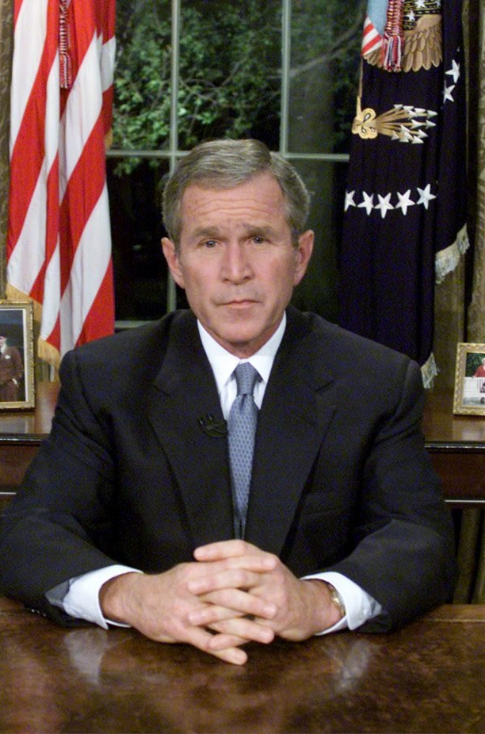
bush: address to the nation, 11/09/2001
Il presidente George W. Bush e il discorso per l'attentato alle Torri Gemelle dallo Studio Ovale della Casa Bianca, circa 10 ore dopo gli attentati terroristici che distrussero il World Trade Center a Manhattan
La retorica del mondo diviso nel bene e nel male e i primi semi della dottrina della Guerra preventiva nelle parole del presidente dopo gli attacchi
https://youtu.be/rGwxw4tUzlo

Slide 6
lo storytelling dell’11 settembre: Analisi narrativa
L’analisi narrativa affronta il modo in cui gli eventi sono stati raccontati agli Americani e al mondo, chiedendosi:
Quali sono i protagonisti della storia, che in termini semionarrativi sono: Destinante e Destinatario, Soggetto e Antisoggetto, Aiutante e Oppositore
Quali sono state le azioni principali e secondarie di questi protagonisti, quali gli obiettivi principali e secondari, cioè:
- quali sono i Programmi Narrativi (Pn) di base (principali) e i Programmi narrativi d’uso (strumentali per raggiungere i Pn di base) -> i Pn di base e d’uso di un Soggetto d’azione(o più di uno) intrattengono tra loro relazioni semantiche coerenti e spesso gerarchiche che, nel loro insieme, formano il Percorso narrativo che specifica cosa un Soggetto (o più d’uno) persegue come Oggetto di valore (Ov), cioè l’insieme di significati che il Soggetto valorizza, consapevolmente o no, come positivi, desiderabili, considerandoli un obiettivo che vuole o deve raggiungere

Slide 7
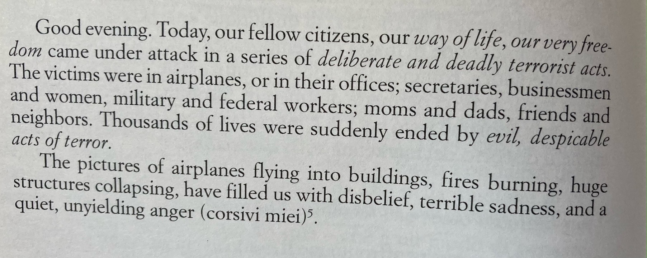
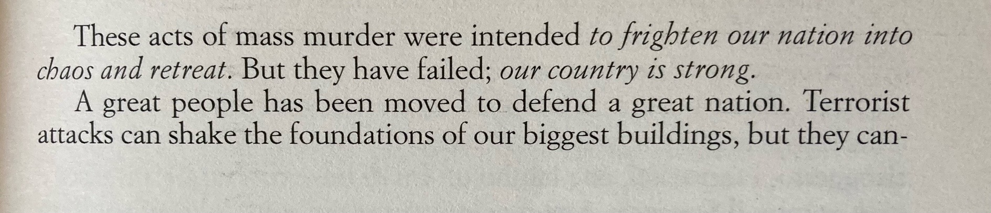
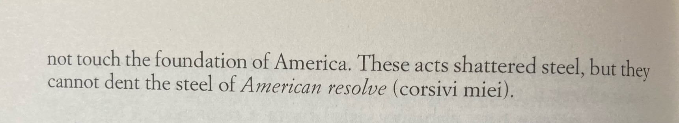
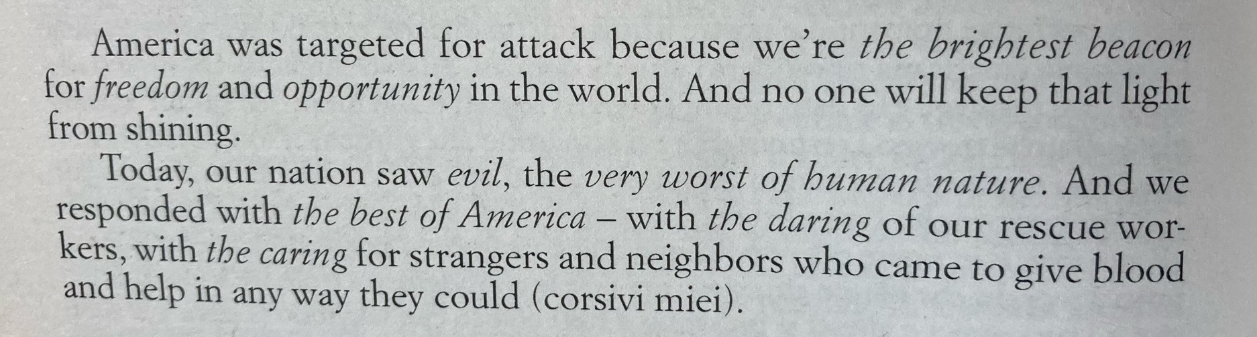
il discorso
Bush si rivolge a un pubblico che sa già bene cosa è accaduto: il riferimento intertestuale alle immagini (“pictures of airplanes, fire burning ecc.”) della giornata basta a riepilogare i fatti
In assenza di rivendicazioni certe, manca una spiegazione dell’accaduto, che invece il presidente propone subito, in modo netto e semplice (I parte): “una serie di atti terroristici deliberati e mortali”, “atti di terrore malvagi e spregevoli”, che hanno un obiettivo (Ov) preciso e consapevole (deliberate): colpire “il nostro stile di vita” e “precisamente la nostra libertà”
Bush definisce poi ancora meglio l’obiettivo dei terroristi (II parte): “spaventare la nostra nazione gettandola nel caos e inducendola alla ritirata”, ma chiarisce subito che, contrariamente a ogni apparenza di efficacia, “hanno fallito” perché “il nostro paese è forte”

Slide 8
il discorso
Ribadisce lo scarto fra obiettivo e realtà con la metafora dell’acciaio: i terroristi sono riusciti a distruggere l’acciaio letterale degli edifici, ma non possono neanche scalfire (dent) l’acciaio metaforico della fermezza degli americani (American resolve)
L’ossatura semionarrativa è già molto chiara:
gli attacchi sono l’azione di un Antisoggetto (i terroristi), che ha un Pn (Programma narrativo) di base con un Ov (Obiettivo di valore) preciso, che è quello di colpire il Soggetto (America), in quanto simbolo di libertà e di un certo stile di vita, spaventarlo, gettarlo nel caos e indurlo alla ritirata.
L’ Antisoggetto, tuttavia, ha fallito il suo Pn perché ha incontrato un Oppositore irriducibile: la forza e la fermezza degli americani

Slide 9
il discorso
Bush prosegue precisando altri valori positivi che l’America simboleggia (III parte): l’America è il “faro più luminoso di libertà e opportunità”; gli americani hanno reagito alla malvagità tirando fuori “il meglio dell’America”, che si è tradotto in azioni di audacia (the daring) da parte degli operatori di soccorso e di cura (the caring) da parte di chi è intervenuto per donare il sangue e offrire aiuto a estranei e semplici vicini
In termini semionarrativi, l’insieme dei valori che muovono un Soggetto (e/o un Antisoggetto) compone il suo Destinante (di cui il Soggetto è dunque Destinatario)

Slide 10
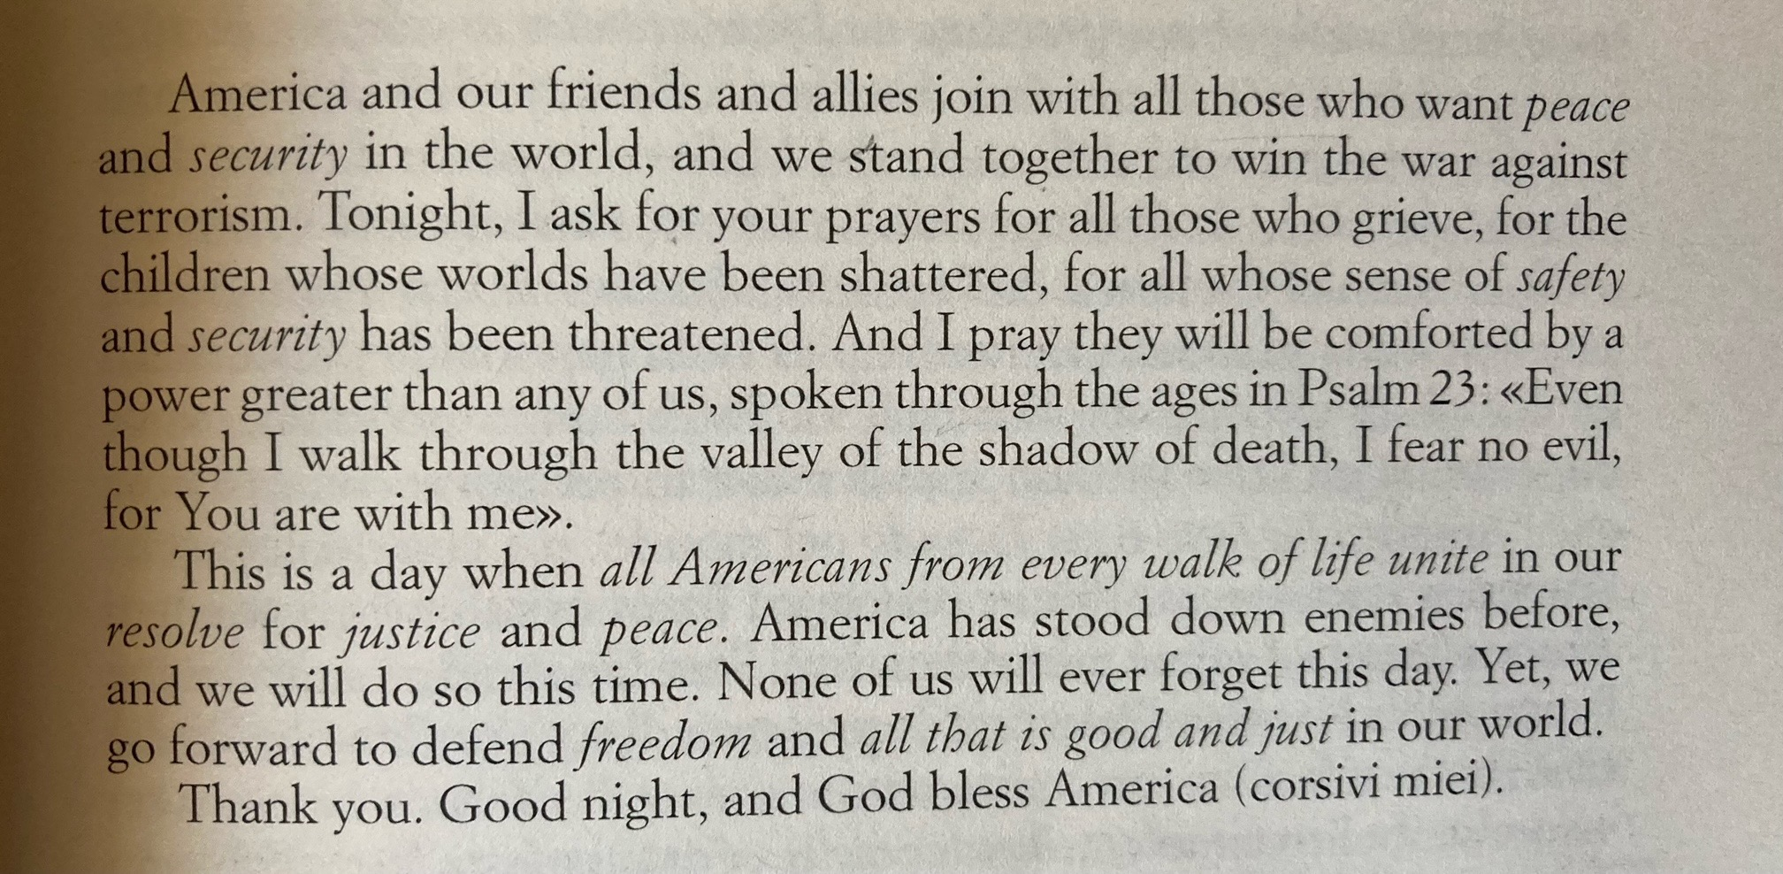
il discorso
La lista completa dei valori che muovono il Soggetto America nelle azioni ordinarie e straordinarie è completata nel seguito del discorso: un certo stile di vita, la libertà, l’offrire tante opportunità, la pace, la sicurezza(safety=nel senso che niente in generale può farci male; security=nel senso che ci sono persone e dispositivi dedicati a impedire che qualcuno o qualcosa possano farci male), la capacità di essere uniti pur provenendo da estrazioni sociali e stili di vita diversi (from every walk of life), la determinazione (resolve), la giustizia e, più in generale, “tutto ciò che è buono e giusto nel nostro mondo”
Dall’altro lato, invece, i valori che muovono i terroristi sono banalmente due: la “malvagità” e “il peggio del peggio della natura umana”
La contrapposizione binaria Bene/Male è nettissima in tutto il discorso dell’11 settembre e sarà continuamente ribadita nei sei appelli alla nazione con cui Bush spiegherà la decisione degli Stati Uniti di dichiarare guerra all’Afghanistan il 7 ottobre 2001

Slide 11
il discorso
E’ la consueta retorica dell’eccezionalità americana (“un grande popolo”, “una grande nazione”), tipica della “geremiade presidenziale” (Smith e Smith) -> si definisce così quello stile che risale ai Padri Fondatori della nazione, i quali si ritenevano investiti da Dio della missione di costruire “una città splendente sulle colline” che fosse esempio per tutto il mondo
Secondo questo stile, che è un modo di pensare prima che un registro linguistico, i presidenti parlano come predicatori da un “pulpito straordinario” (cit. Roosvelt), intervallando le loro allocuzioni con citazioni delle sacre scritture (cfr, Salmo 23) e con frasi come “God bless America” o “Citizens of this blessed land”
Ma in questo discorso le parole di Bush hanno un’implicazione importante. gli attentati non vanno messi in relazione con qualcosa che l’America ha fatto o sta facendo (es. appoggio a Israele in Palestina, corpi militari in Medio Oriente, relazioni con i potentati arabi), ma con qualcosa che l’America rappresenta (un valore simbolico assoluto, quanto arbitrario, che dà per scontato che tutti condividano)

Slide 12
il discorso
In questa parte conclusiva appaiono gli Aiutanti del Soggetto America: gli “amici”, gli “alleati” e “tutti coloro che desiderano pace e sicurezza nel mondo”; ma c’è anche l’Aiutante più forte di tutti, Dio
Nonostante la tragedia, infatti, il Pn dei terroristi può considerarsi fallito proprio per questa disparità di potere: con l’aiuto di Dio, infatti, da sempre gli Americani possono più degli altri popoli (“abbiamo già sconfitto nemici e lo faremo anche stavolta”) e a maggior ragione possono più dei terroristi.
Si fa riferimento alla semiotica di Greimas per distinguere quattro modalità fondamentali che definiscono, in modo molto astratto, la competenza di un soggetto: volere, dovere, sapere, potere (avere la possibilità di e essere capace di). Bush non può negare il potere dei terroristi né il loro fare, perché gli attentati e il loro esiti sono sotto gli occhi di tutti, e allora sposta l’attenzione sulla disparità fra il potere dei terroristi e quello degli americani, popolo eletto
La geremiade con cui Bush chiede agli americani di pregare, e si rivolge lui stesso a Dio citando il Salmo 23, non è una semplice formula rituale, ma serve a rassicurare gli americani e il mondo sul fatto che gli Stati Uniti riusciranno a reagire in modo efficace

Slide 13
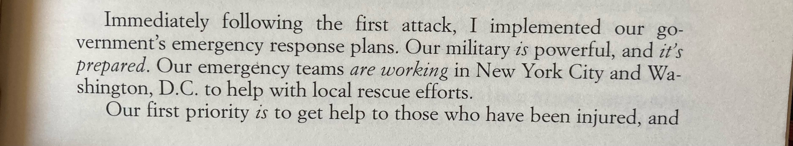
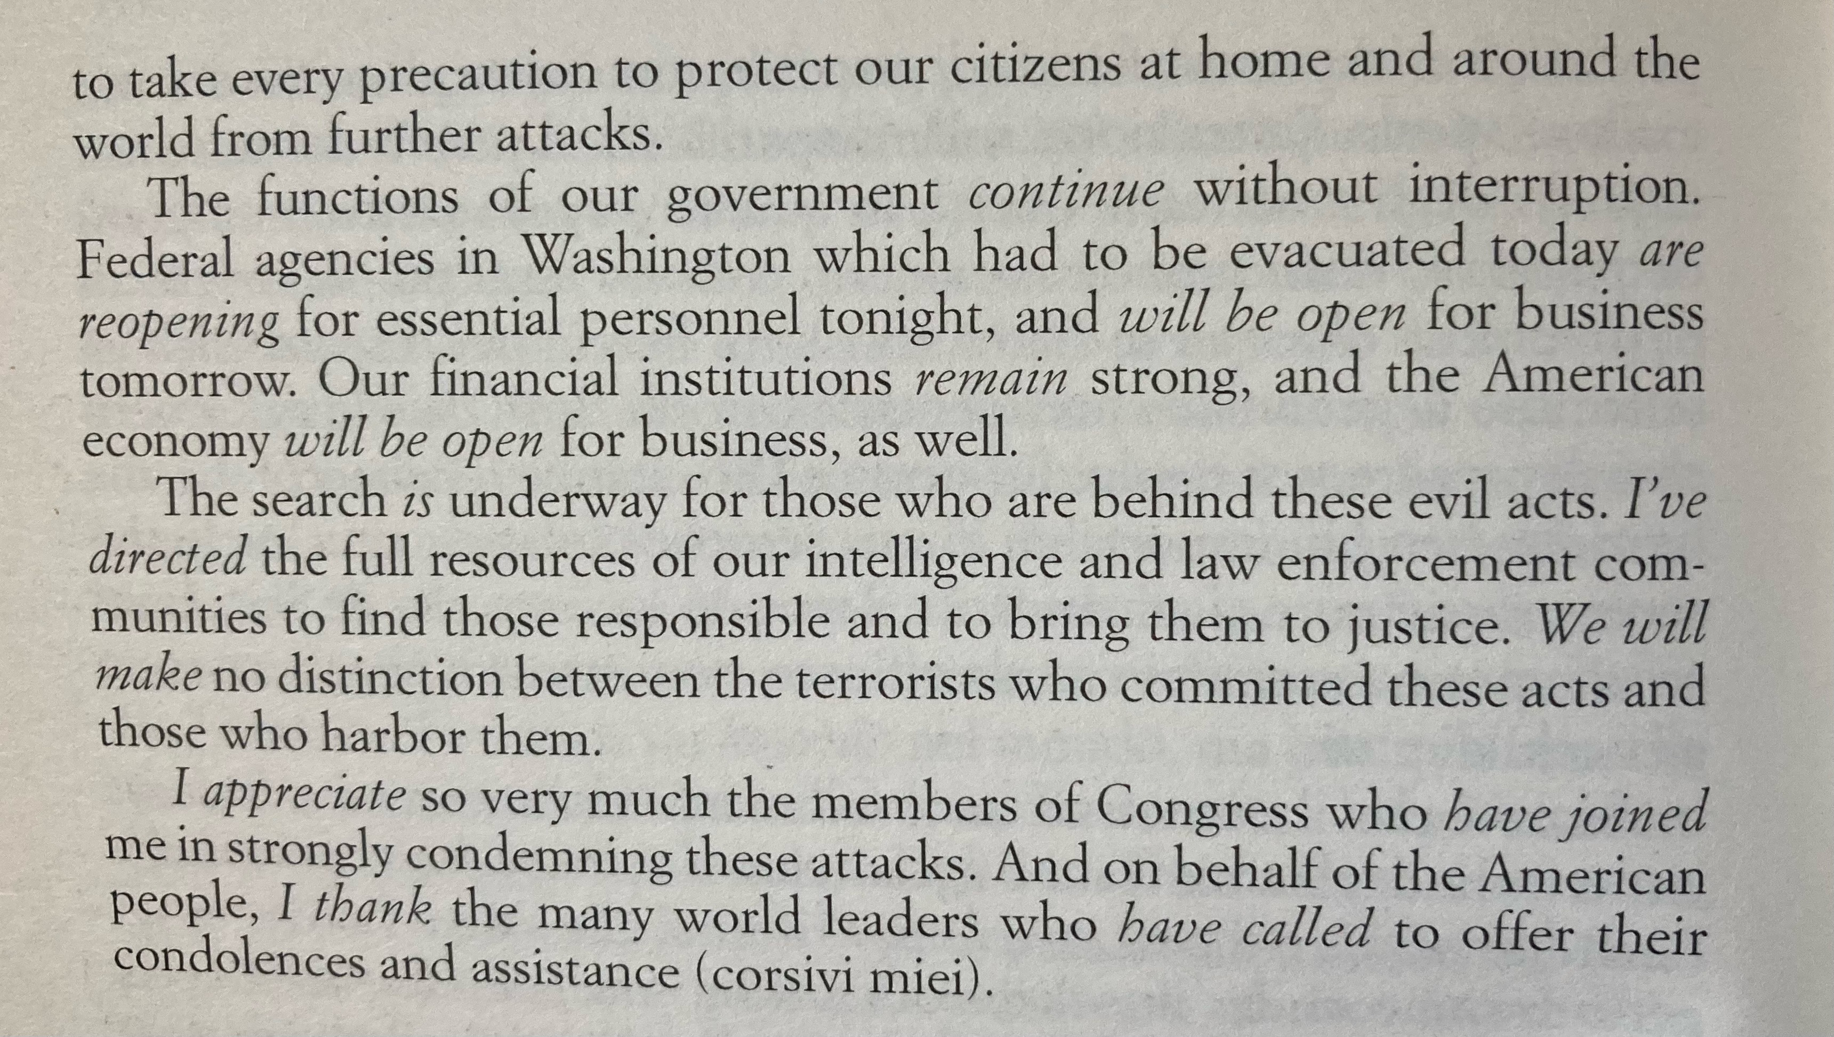
il discorso: i verbi
Il contrasto tra il fallimento dei terroristi e la forza imperitura degli americani è accentuato dai tempi e aspetti verbali:
- per riferirsi alle azioni dell’Antisoggetto Terroristi, Bush utilizza sempre il past simple, che implica che non siano solo passate ma anche puntuali e concluse (“came under attack”, “our nantion saw evil”, “shattered steel”)
- per riferirsi alla reazione del Soggetto America, invece, usa il present simple (“is strong”, “they cannot touch the foundation of America” “they cannot dent”), il present perfect (“a great people has been moved to defend a great nation”), il present continuous e il future simple, il che evidenzia la continuità aspettuale nel presente e prefigura la durata futura della forza e della fermezza statunitensi
Tutto il discorso è costruito per rendere pienamente credibile il Soggetto Stati Uniti: un leader affidabile dimostra volontà e impegno personale nelle cose che fa (volere); segue i doveri legati al suo ruolo propone valori e li rispetta (dovere); un leader credibile possiede le competenze tecniche e politiche necessarie al suo ruolo (sapere); ha le capacità, i mezzi e le relazioni per fare ciò che promette (potere)

Slide 14
LA semantica
Chiamare l’Antisoggetto “nemico”, invece che “terrorista”, significa presupporre che abbia un volto, un nome e stia un un luogo preciso: Bush, alla fine del discorso, usa esplicitamente le parole guerra e nemici perché sta già predisponendo la guerra contro l’Afghanistan
L’isotopia della guerra pervade implicitamente tutto il discorso dell’11 settembre:
-la parola attack è ripetuta ben sei volte;
- significati afferenti al campo semantico della guerra sono associati a tutte queste espressioni: act of mass murderer, defend, shattered, was target for attack, shattered, threatened, war against terrorism, enemies, defend;
Per questo Bush potrà aprire il proclama del 13 settembre, con cui indirà una Giornata nazionale di preghiera e ricordo delle vittime per il giorno dopo, parlando subito esplicitamente di Act of war: “ On Tuesday morning, September 11, 2001, terrorists attacked America in a series of despicable acts of war”.

Slide 15
analisi enunciazionale
Per questo tipo di analisi bisogna far riferimento agli strumenti concettuali che la semiotica raccoglie sotto il nome di “teoria dell’enunciazione”, e che studiano il modo in cui l’enunciatore di un testo (colui/colei che parla o scrive, l’autore/l’autrice) rappresenta:
- se stesso;
- l’enunciatario, cioè il destinatario o l’insieme dei destinatari del testo;
- la relazione fra l’enunciatore e l’enunciatario: formale o informale, più vicina o più distante, inclusiva o esclusiva, in diversi gradi e con vari cambiamenti nello stesso testo

Slide 16
analisi enunciazionale
Contesto. Quando Bush apparve in televisione la sera dell’11 settembre, alle 20.30, era un leader molto debole sia in termini di affidabilità (dovere e volere) che di credibilità (sapere e potere), perché aveva lasciato passare molte ore prima di mostrarsi ufficialmente in pubblico: gli attacchi cominciarono alle 9 del mattino e molti commentatori, politici, giornalisti criticarono aspramente il suo “restare nascosto”, seppur per ragioni di sicurezza. Un leader assente nonostante la gravità della tragedia, oltre a rappresentare un potere gravemente minacciato e un vuoti di sapere (mancanza di credibilità), era sospettabile di essere venuto meno anche al dovere istituzionale e al volere che avrebbe dovuto accompagnare l’adempimento del dovere (mancanza di affidabilità)
A Bush non restava che far leva sulla sua carica, alla quale la tradizione americana assegna un carisma unico
Gli speechwriters costruirono il discorso strategicamente, con sapiente alternanza fra uso della prima persona plurale, uso della terza e uso della prima singolare, proprio per permettergli di ricostruire in modo graduale, e perciò più accettabile, l’affidabilità compromessa.

Slide 17
analisi enunciazionale
Dati questi precedenti, la sera dell’11 settembre Bush usa la prima persona singolare solo a discorso avanzato, al sesto capoverso, perché prima di allora non può permettersi di dire “io”
E’ dicendo “noi” che Bush apre il discorso, uno noi inclusivo che lo unisce a tutti i concittadini (“Today or fellow citizens, our way of life, our way of freedom”), e col noi prosegue dopo aver descritto e interpretato i fatti (“Today, our nation saw evil…and we responded..our first priority is to get help…the functions of our government…our military is powerful…our emergency teams are working…America and our friends”)
Per raccontare i fatti e conferire obiettività alla sua interpretazione dei fatti, usa la terza persona (“The victims were in airplanes..the picture of airplanes flying into buildings, fires burning…have filled us with disbelief…this acts of mass murderer were intended to frighten our nation…America was targeted for attack…”)
Poi arriva all’io, per evidenziare la tempestività della sua reazione alla tragedia, malgrado il ritardo con cui si è presentato al pubblico (“Immediately following the first attack, I implemented our government’s emergency response plan…), per dichiarare che la ricerca dei colpevoli, per sua iniziativa, è già cominciata (“I’ve directed the full resources…to find”), e per ringraziare i membri del Congresso (“I appreciated so very much the members of Congress…I thank the many world leaders who have called”) -> L’effetto complessivo di quest’uso dell’io è restituire l’immagine di un presidente che aderisce volontariamente ai suoi doveri istituzionali

Slide 18
teoria dell’enunciazione
In teoria dell’enunciazione si parlerebbe di alternanza fra débrayage enunciazionali e enunciativi:
- i débrayage enunciazionali (in prima e seconda persona: io-tu, noi-voi) hanno una funzione soggettivante, cioè servono a esprimere il coinvolgimento diretto dell’enunciatore, con le sue opinioni, credenze, emozioni, e/o la vicinanza fra enunciatore e enuciatario;
- i débrayage enunciativi (in terza persona, singolare o plurale, personale o impersonale) hanno invece una funzione oggettivante, cioè servono a conferire obiettività a ciò che l’enunciatore dice e/o creano un effetto di distanza tra enunciatore e enunciatario.
Il ruolo dell’io nel processo di costruzione dell’affidabilità di Bush è rinforzato dall’uso della prima persona plurale, nella forma del noi inclusivo -> in teoria enunciazionale il noi inclusivo corrisponde alla strategia della complicità, implicando una quasi identificazione fra chi parla e chi ascolta, enfatizzando soprattutto le emozioni e i valori considerati comuni.

Slide 19
analisi delle emozioni (O MEGLIO, DELLE PASSIONI)
La semiotica dà per acquisito che per rendere un testo efficace (interessante, piacevole, stimolante, facile da ricordare, convincente) siano importanti sia le emozioni che il testo rappresenta esplicitamente - nel senso che le nomina - sia quelle che il testo suscita implicitamente - nel senso che le induce nei destinatari anche non evocandole
Nel caso che hanno obiettivi di persuasione, come quelli tipici della comunicazione politica, l’attenzione per il ruolo che le emozioni giocano nel raggiungimento dell’obiettivo risale alla retorica antica:
- la retorica psicagogica del V sec. a. C. , che mirava a persuadere non con le argomentazioni ma con le reazioni emotive del pubblico;
- nella retorica di Cicerone I sec a.C e Quintiliano I sec. d.C., invece, il ruolo delle emozioni si ritrova nell’inventio, fase in cui si concepiscono le argomentazioni, che possono essere razionali o far leva sulla commozione dei destinatari, e sulla dispositio, modo in cui si organizza il discorso, che era classificata in base alla distinzione fra l’intenzione di muovere le emozioni del pubblico (animos impellere) e quella di dare informazioni (rem docere)
La prospettiva semiotica considera l’emozione “non per i suoi effetti sull’essere reale dei soggetti reali, ma come effetto di senso inscritto e codificato nel linguaggio” (Bertrand)

Slide 20
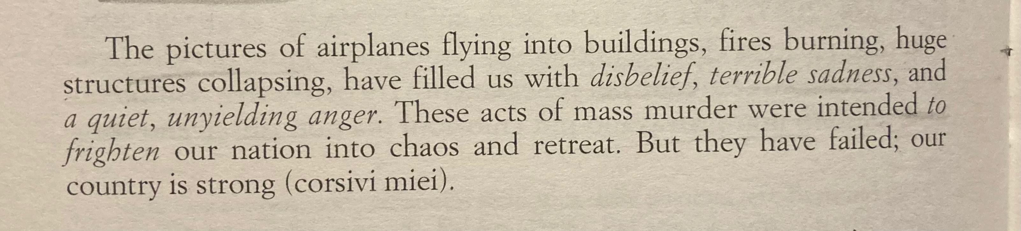
la strategia emotiva di bush
Nel discorso dell’11 settembre l’intera strategia di gestione delle emozioni è condensata in sole due righe, non tanto e non solo per consolare chi è stato colpito nei propri affetti, ma per evitare che il dolore e la paura conseguenti alla tragedia possano sfociare in eccessi di qualche tipo
Quando Bush rievoca le orribili immagini del mattino, nomina e caratterizza alcune emozioni, mettendole in un certo ordine:
Pur se in poche parole, Bush mette in scena un percorso emotivo complesso: siamo passati (noi inclusivo) da uno stato di “incredulità” (disbelief) a una “tristezza terribile” (terrible sadness), per approdare a uno stato di “rabbia tranquilla, inflessibile” (quiet, uniyelding anger), evitando l’unica emozione che i terroristi volevano provocare in noi (…were intended to frighten), ovvero la paura o, peggio, il terrore, talmente forte da “gettare la nostra nazione nel caos e indurla alla ritirata”.

Slide 21
la strategia emotiva di bush
Nei termini dello Schema Passionale Canonico di Fontanille, Bush si colloca immediatamente in quella che viene definita fase di moralizzazione, cioè quella in cui l’osservatore esterno di un’emozione la definisce e la valuta “sia in nome della cultura che rappresenta, sia a titolo personale nella misura in cui è egli stesso implicato o implicabile in una scena passionale”, e lo fa soprattutto per controllarne il contagio, la diffusione.
Il presidente Bush, per arginare il propagarsi della paura ed evitare il caos, propone subito una storia di NON paura, un percorso che esclude proprio questa emozione: incredulità, tristezza, poi una forma speciale di rabbia, calma e solida.
Lo fa malgrado la paura sia una componente semantica ricorrente (isotopia) di tutto il discorso: to frighten, terror, terrorist, terrorists (5 volte), terrible
La rabbia tranquilla di Bush sembra un ossimoro, che fa cioè riferimento a due stati emotivi contrari

Slide 22
la strategia emotiva di bush
La strategia è psicologicamente e comunicativamente raffinata: da un lato Bush ammette la rabbia nominandola, cioè le dà il diritto di esistere; dall’altro ne propone una versione speciale, superiore, perché se ne può controllare la durata (uniyelding è durativo) e se ne può evitare il frastuono. E’ una rabbia sotto il controllo della consapevolezza.
Il percorso emotivo dall’11 settembre al 7 ottobre fu costruito abilmente dagli speechwriters, nella sua voluta semplicità, per offrire uno sbocco narrativo lineare al turbinio emotivo che l’attacco terroristico provocò negli americani e nel mondo.
La semplicità emotiva messa in scena da Bush serviva a contenere gli effetti che un ventaglio troppo ampi, indeterminato e intenso di emozioni avrebbe potuto scatenare nelle folle. L’obiettivo fu raggiunto.

Slide 23
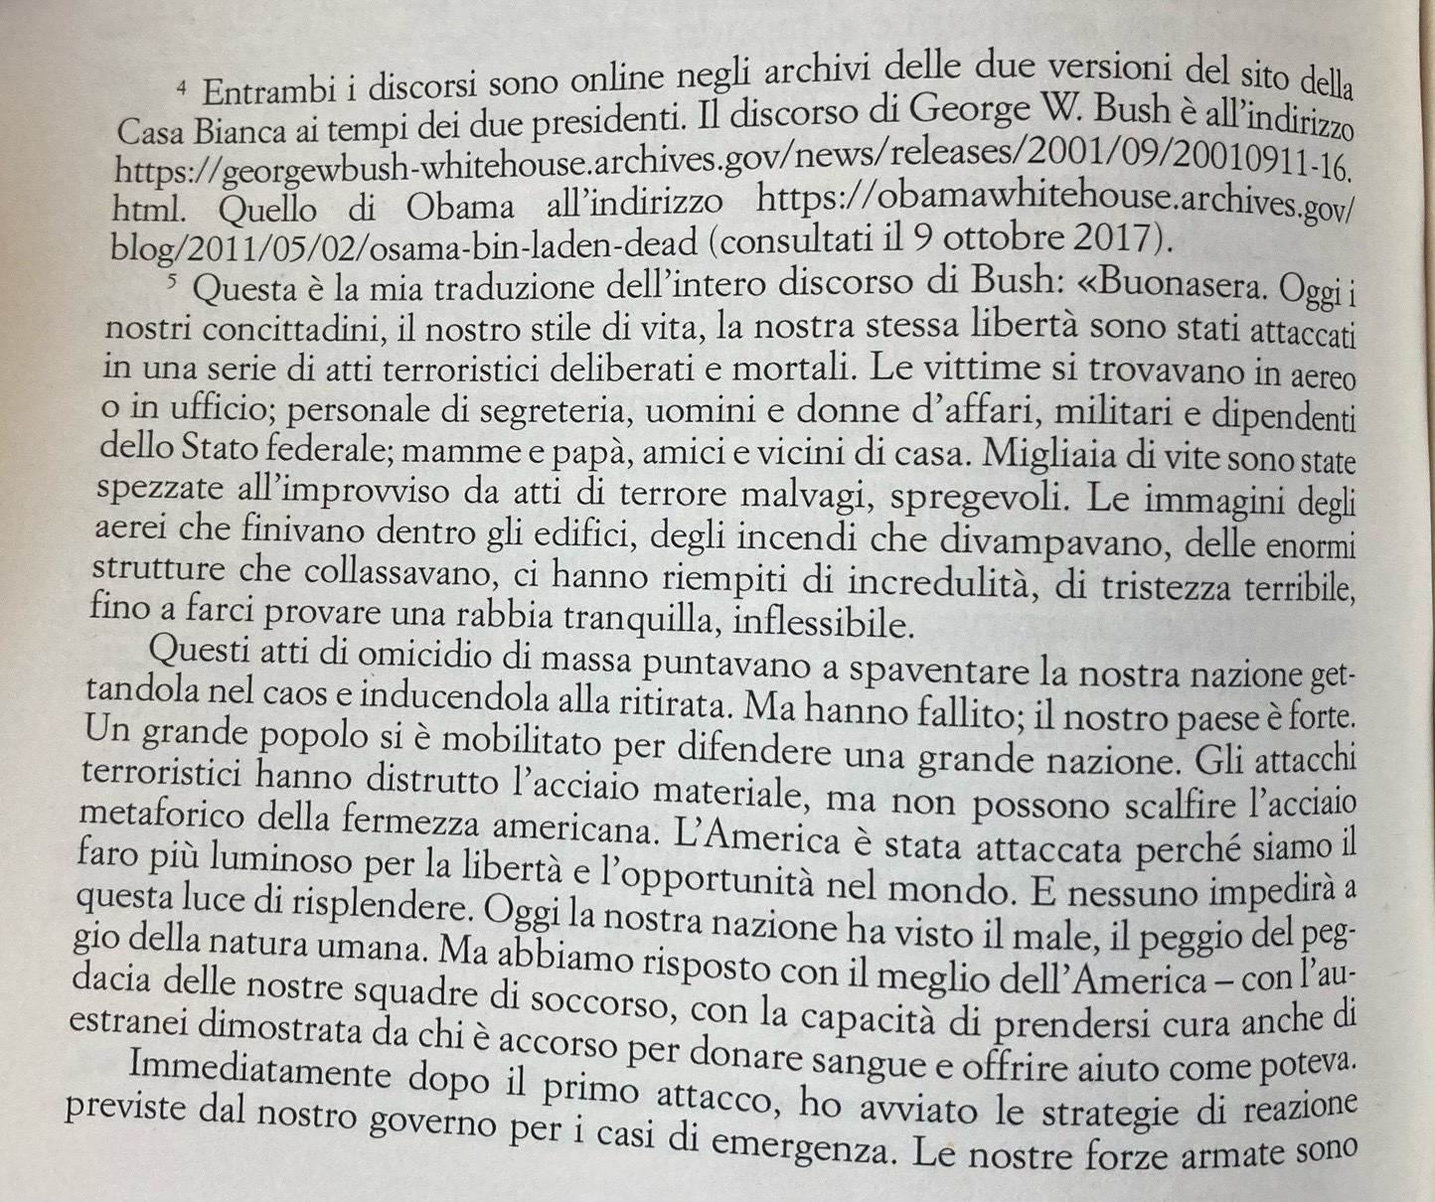
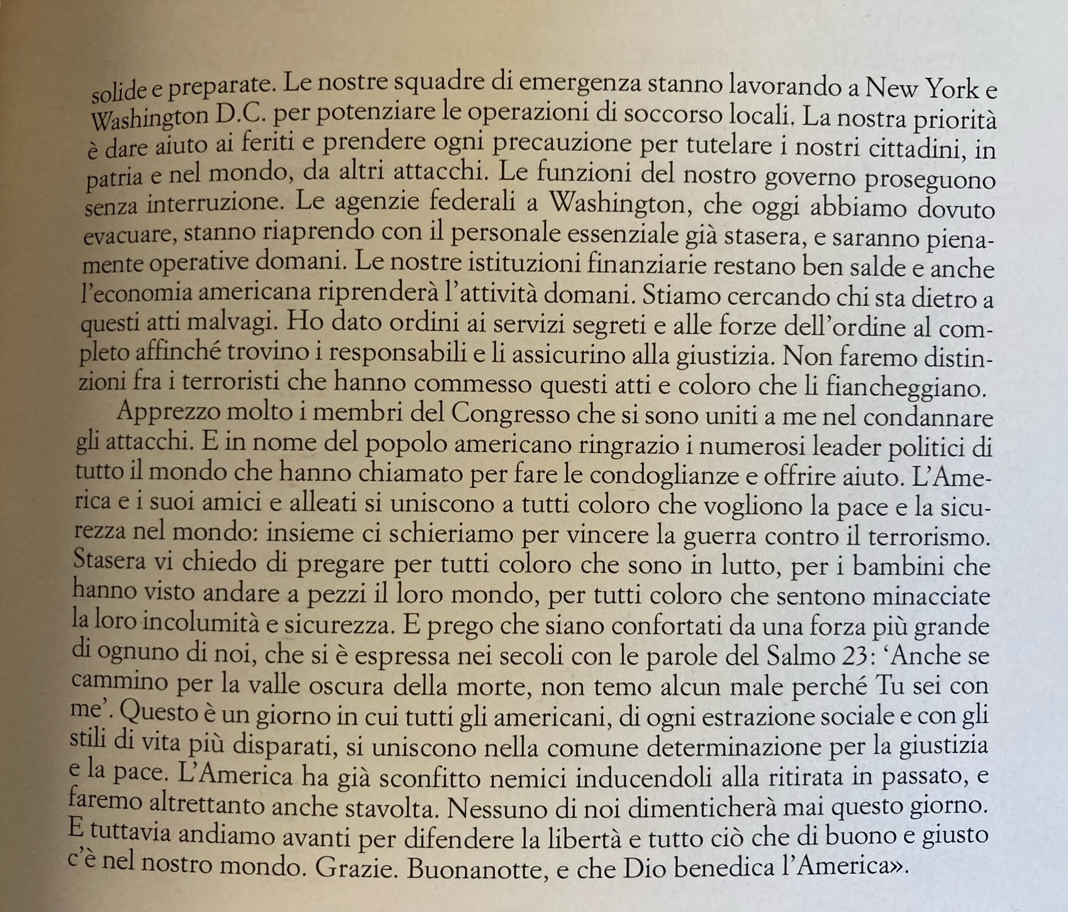

Slide 24
Obama, Convention democratici, 2004
È il discorso che ha lanciato un giovane promettente politico: Barack Obama. Nell’incipit racconta la sua storia che diventa una narrazione universale, un Erlebnis. “Mi hanno dato un nome africano – Barack o ‘benedetto’ – convinti che in un’America tollerante il tuo nome non sia un ostacolo per il successo”
https://www.youtube.com/watch?v=WXyfgMXzJ04&t=184s
https://www.youtube.com/watch?v=nfg5QZgoVfI
Postura voce e gesti
Terreno comune
Cuore e mente
Disegnare la mente
Ripetizione
Persuadere
L’ultima impressione

Slide 25
per un approfondimento su obama
https://www.ilpost.it/2017/01/13/migliori-discorsi-obama/

